Slide 1
Применение строительных материалов для отделки зданий
Преподаватель
Недильская И.И.

Slide 2
Цель урока: ознакомить студентов с темой «Применение строительных материалов для отделки зданий». Задачи урока: изучить основные понятия по теме: Применение строительных материалов для отделки зданий Закрепить материал с помощью контрольных вопросов.
Привить интерес к дисциплине и специальности
Преподаватель Недильская И .И.
Дисциплина : «Архитектурное материаловедение» специальность 07.02.01, А-31

Slide 3
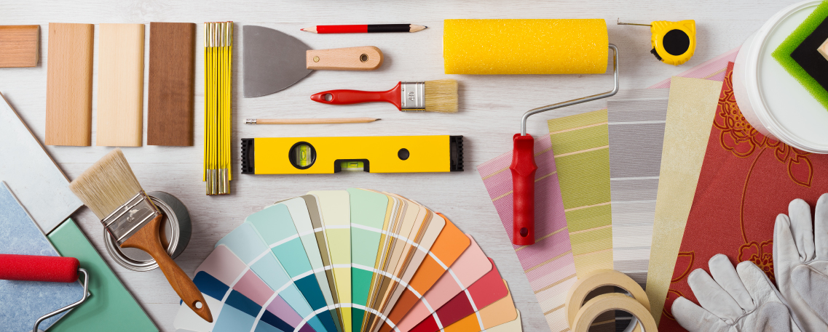

Общие понятия об отделочных материалах
Отделочные материалы - это материалы в строительстве, применяемые для повышения эксплуатационных и декоративных качеств зданий и сооружений, а так же для защиты строительных конструкций от атмосферных и других воздействий.

Slide 4
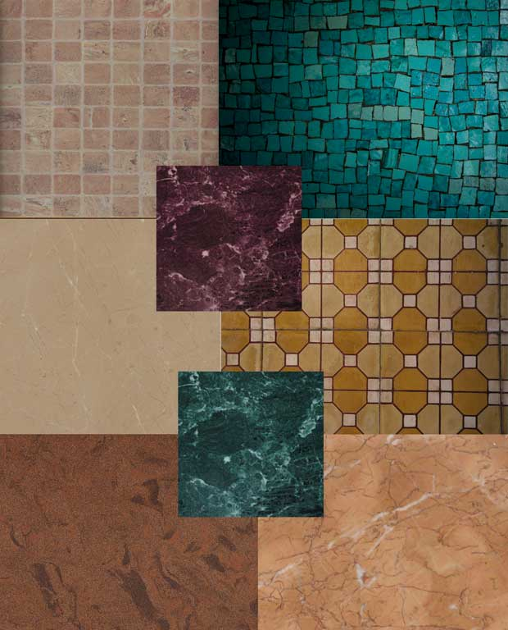
Отделочные материалы предназначены для повышения архитектурно-декоративных и эксплуатационных свойств зданий и сооружений, для защиты конструкций от атмосферных и других воздействий.
Отделочные материалы классифицируются по нескольким признакам:
по условиям эксплуатации;
назначению;
состоянию;
природе компонентов.
По условиям эксплуатации подразделяют материалы для внешней и внутренней отделки.

Slide 5
По назначению отделочные материалы подразделяют на следующие виды:
собственно отделочные – имеют набольшую толщину, образуют на поверхности тонкие слои (краски, лаки, декоративные штукатурки) или представляют собой тонкий рулонный материал (обои, линолеум), тонкие плиты (керамические, из горных пород).
конструкционно-отделочные – изделия, которые не только применяются в целях декоративно-художественной отделки, но и служат конструктивным несущим элементом. К ним относятся лицевой кирпич, декоративный бетон, стеклянные блоки и др.
специально-отделочные материалы и изделия – выполняют определенные функции (защита от рентгеновского излучения – штукатурки, краски; защита от шума – отделочные и одновременно звукопоглощающие материалы.

Slide 6
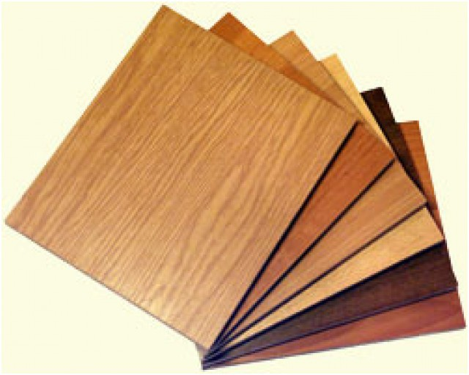
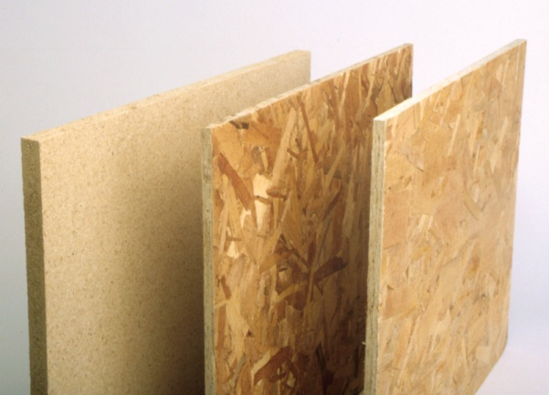
По состоянию отделочные материалы делят на:
жидкие – представляют собой смесь связующего вещества и декоративного компонента. К ним относится лакокрасочная продукция – вязко-текучие материалы, в состав которых входят пленкообразующие вещества (олифа, клей, лак). Масляные вододисперсионные краски наносятся на поверхность в жидко-вязком состоянии. Наливные полы состоят из жидкого полимерного связующего (полиуретан, эпоксидные смолы) и декоративного компонента (крошка, порошки, пигмент).
штучные – керамические плитки для стен, паркетные доски для покрытия пола.

Slide 7
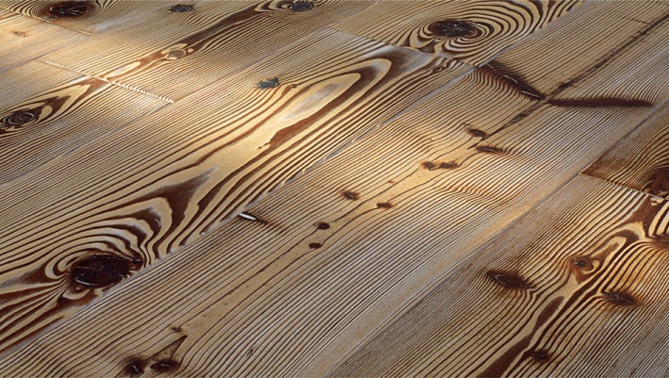
По состоянию отделочные материалы делят на:
жидкие – представляют собой смесь связующего вещества и декоративного компонента. К ним относится лакокрасочная продукция – вязко-текучие материалы, в состав которых входят пленкообразующие вещества (олифа, клей, лак). Масляные вододисперсионные краски наносятся на поверхность в жидко-вязком состоянии. Наливные полы состоят из жидкого полимерного связующего (полиуретан, эпоксидные смолы) и декоративного компонента (крошка, порошки, пигмент).
штучные – керамические плитки для стен, паркетные доски для покрытия пола.

Slide 8
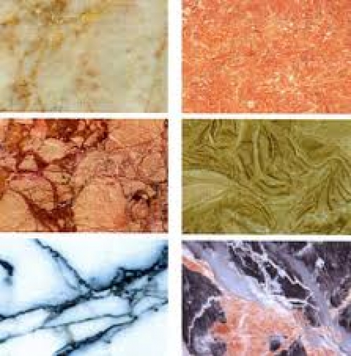
Для внутренней отделки используют менее прочные породы: гипс, ангидрид, мрамор, ракушечник. Они хорошо распиливаются и толщина плит может быть до 4 см.
Мрамор возможно распиливать на тонкие листы толщиной 0,5-1 см, что очень экономично.
Применяется «искусственный мрамор», изготовленный на минеральном и полимерном связующем, который конкурентоспособен природному мрамору, превосходит его по эксплуатационным показателям и имеет большую цветовую гамму.

Slide 9
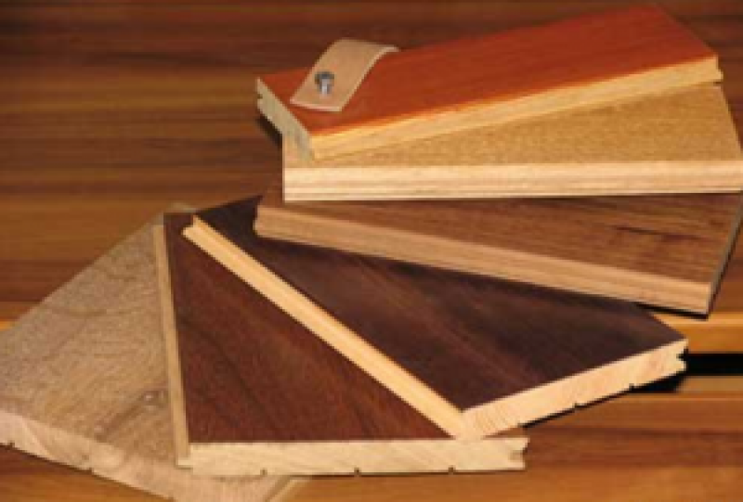
Основные отделочные материалы
отделочные растворы и бетоны
природные и искусственные каменные материалы
отделочная керамика
материалы и изделия на основе древесины, бумаги
стекла
пластмассы
металлы
лакокрасочные материалы
некоторые акустические материалы

Slide 10
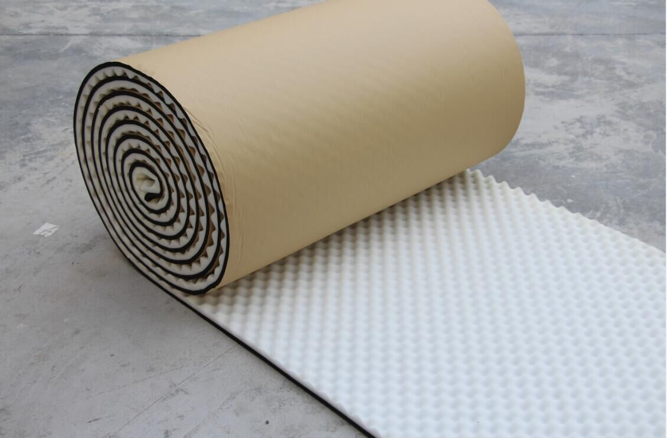
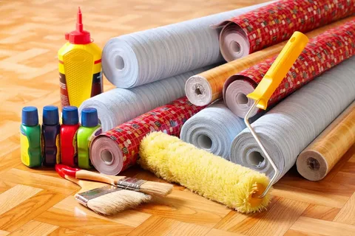
Разновидности отделочных материалов в зависимости от состава (происхождения):
1)Синтетические (искусственные)
-Эмали, краски, лаки, рулонные изделия и т.п.
Основной компонент - полимер.
Такие отделочные материалы удобны в применении, экологически безопасны и долговечны.

Slide 11
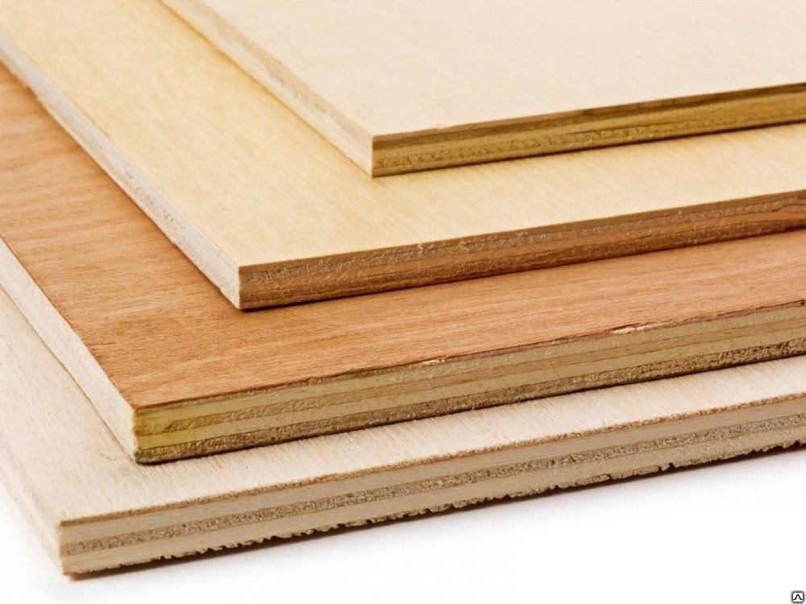
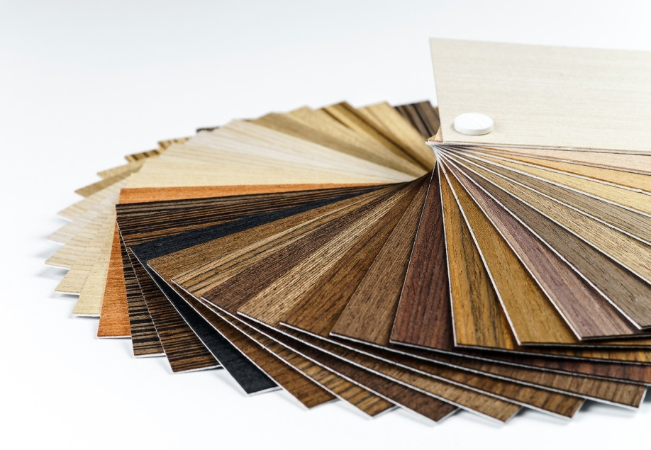
2) Строительные материалы натурального происхождения
Изделия из древесины (напольные покрытия, фанера, шпон, древесностружечные плиты и т.д.), материалы для облицовки фасадов здания и для отделки интерьеров (натуральные декоративные камни: мрамор, гранит) и т.п.
Прочность, долговечность, экологичность, высокое качество и эксплуатационные свойства.

Slide 12
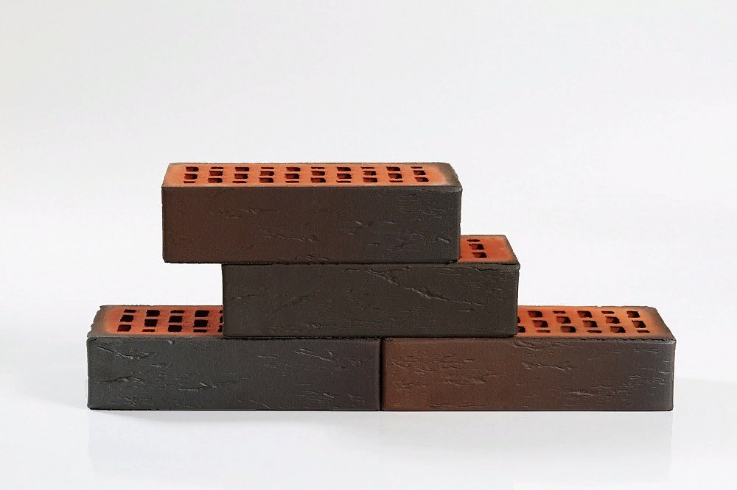
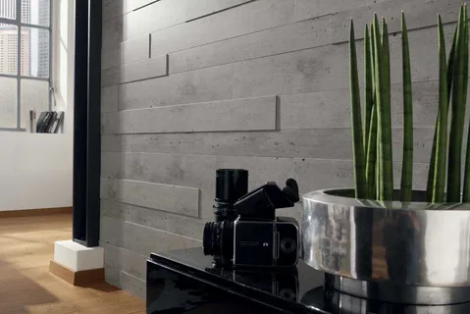
В зависимости от назначения:
1) Конструкционно-отделочные строительные материалы
Стеклоблоки, декоративный бетон, лицевой кирпич, вентилируемые фасады, стеновые панели.
Этот вид отличается высокими эксплуатационными свойствами, долговечностью, прочностью; он выполняет функции ограждающих конструкций.

Slide 13
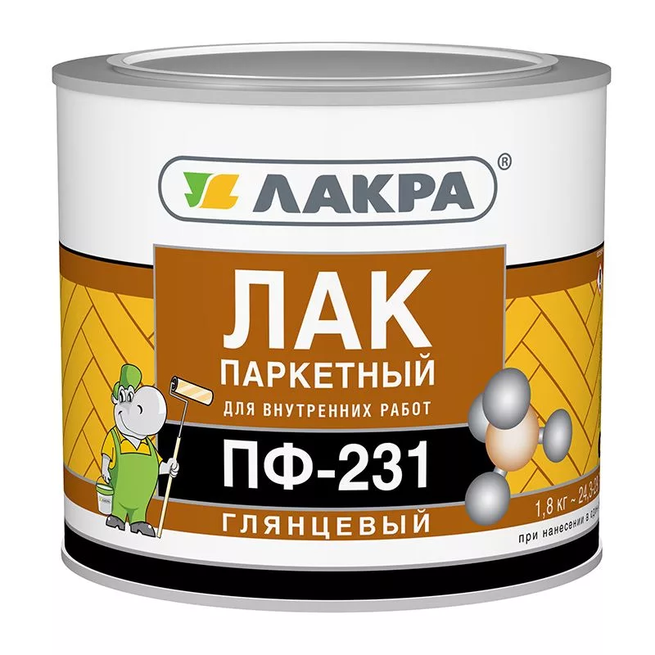
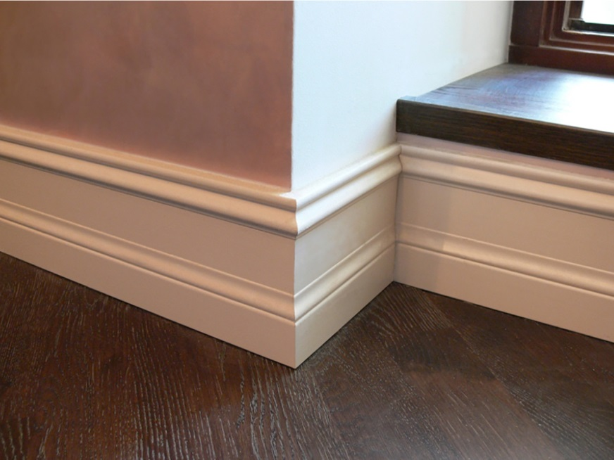
Собственно отделочные материалы
Лаки, краски, обои, плинтусы напольные и потолочные, стеновые панели и т.п.
Удобны в применении, экологически безопасны и долговечны. Повышают эксплуатационные и декоративные качества помещения.

Slide 14
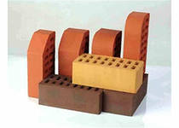
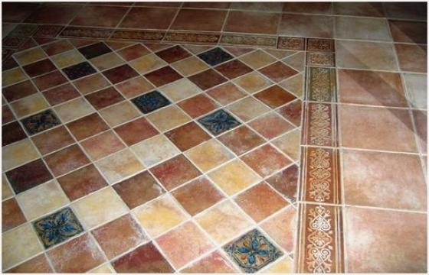
Наиболее распространены из керамики облицовочные кирпичи, блоки, плитки, получаемые из природных глин белого, красного и кремового цветов, а также с добавками пигментов (серых, черных, коричневых, розовых); производят объемную керамику с крупным рельефом поверхности или бордюры.
Керамическая плитка выпускается специально для полов, плиток облицовки стен (более 40 видов), плитки для облицовки фасадов.
На некоторые плитки наносят глазурь, глянец прозрачный, блестящий и приглушенный, матовый, что делает его более износостойким и не скользким

Slide 15
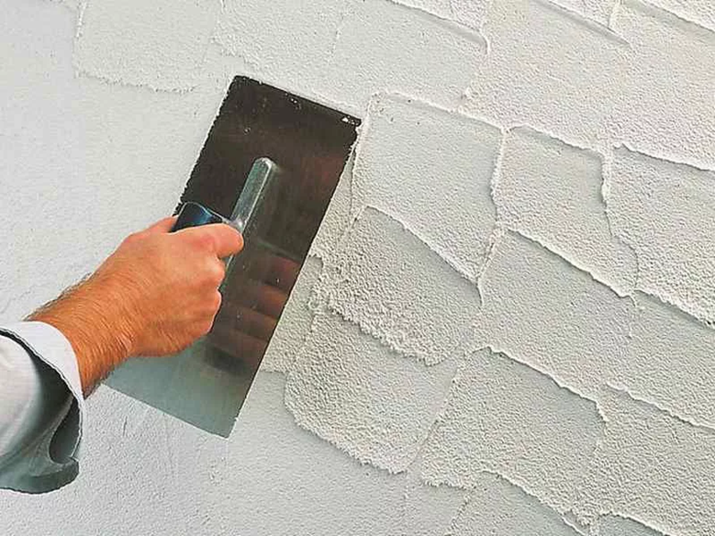
Материалы для внутренней отделки
Данные материалы не подвергаются таким интенсивным воздействиям, как материалы для внешней отделки зданий. Однако необходимо принимать во внимание износостойкость, влагонепроницаемость, акустические качества, пожаробезопасность, легкость чистки и пр.

Slide 16
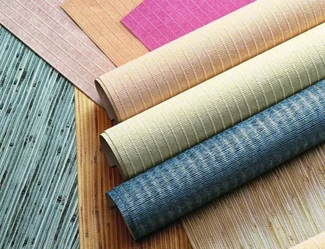
Рулонные отделочные материалы
Рулонные материалы для отделки стен, а именно обои – можно назвать одними из наиболее используемых при оформлении частных домов и квартир. Дешевизна, легкость в монтаже, большой выбор расцветок и фактур – все это до сих пор привлекает к ним внимание тех, кто когда либо задумывался о ремонте.

Slide 17
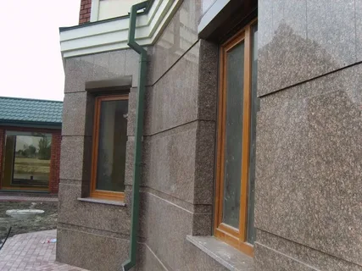
Внешняя отделка построек
Внешняя отделка построек производится с применением материалов как на натуральной, так и искусственной основе. В качестве искусственных материалов чаще всего используются штукатурку, сайдинг, в качестве натуральных - мрамор, дерево, керамика, камень.

Slide 18
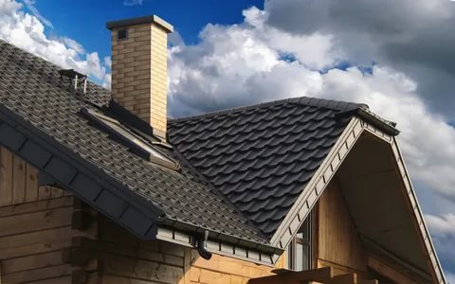
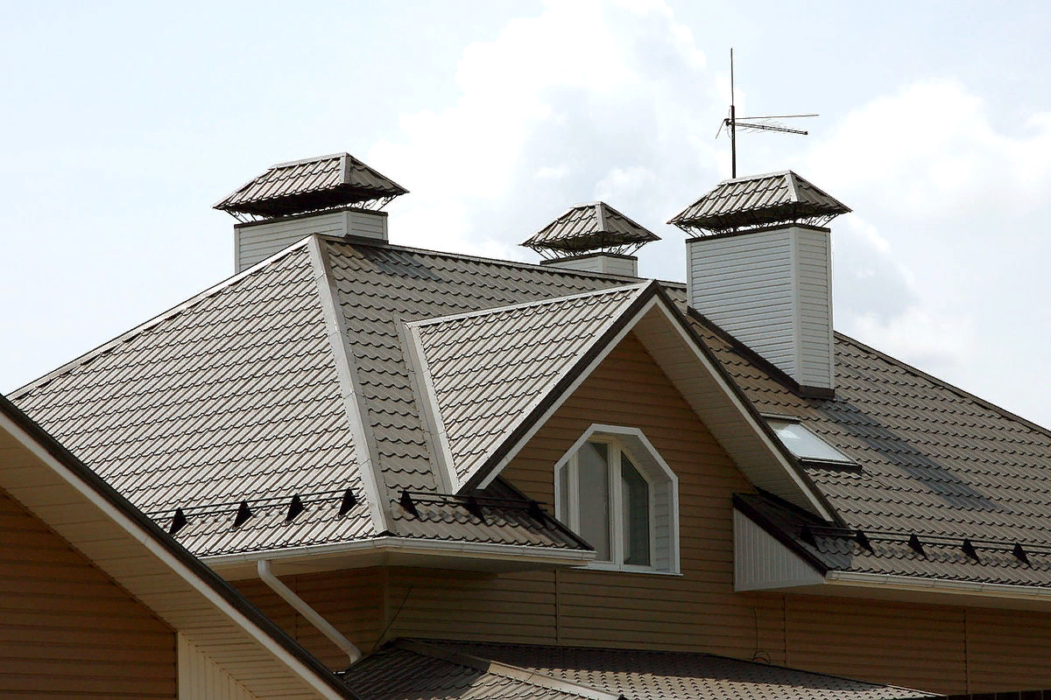
Кровля является завершающим элементом в процессе внешней отделки. Сегодня самым востребованным материалом по отделке кровли является металлочерепица. Шифер, рулонная и наливная кровля уходят на второй план.

Slide 19
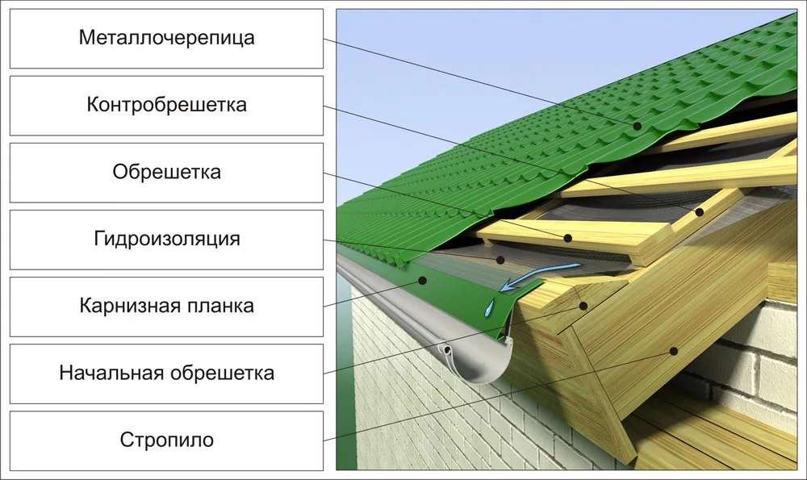

Slide 20
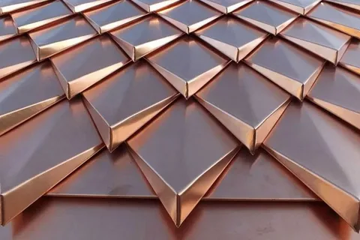
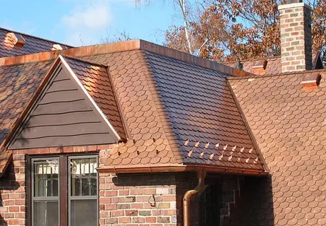
Кровлю необходимо выбирать в зависимости от типа постройки и атмосферных условий данного региона. Самой долговечной и практичной является медная кровля.

Slide 21
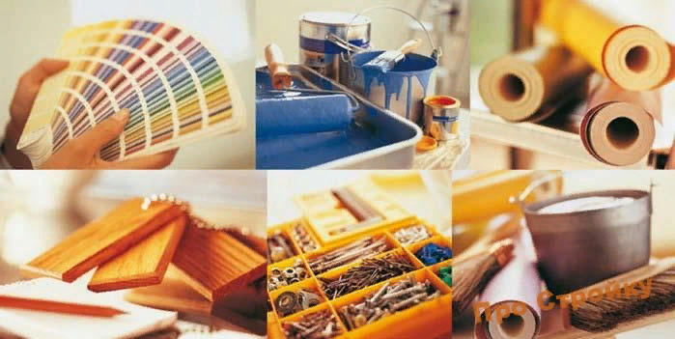
От качества отделочного материала зависит многое, например, как долго прослужит покрытие и насколько гигиеничным оно будет. При этом эксплуатационные характеристики материала должны полностью соответствовать функциональному назначению помещения, в котором он будет применяться.

Slide 22
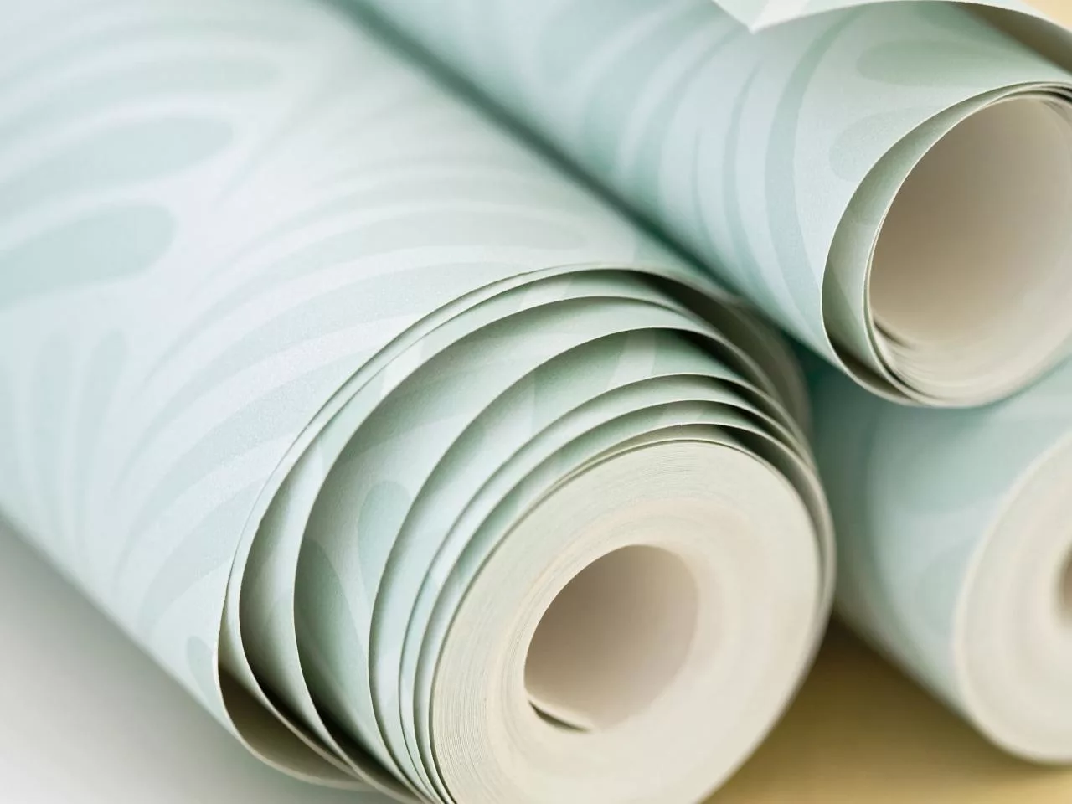
Например, в жилых комнатах наносить на поверхность потолка и стен желательно только бумажные обои. Для данной цели не годятся пленочные или рулонные материалы, поскольку они не впитывают влагу и не пропускают воздух.

Slide 23
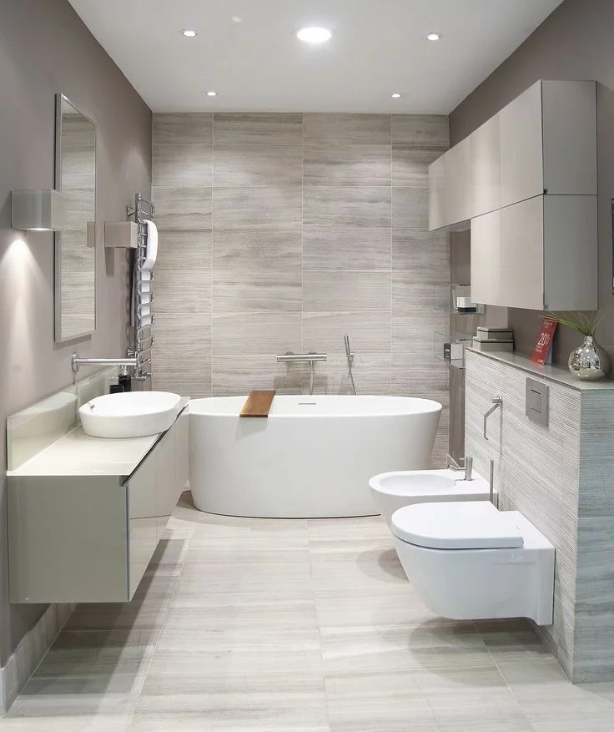
Для отделки стен ванной, а также других помещений, отличающихся повышенным влажностным режимом, стоит пользоваться только соответствующими влагостойкими материалами, например, клеенкой, безосновной пленкой либо пленкой на тканевой основе.

Slide 24
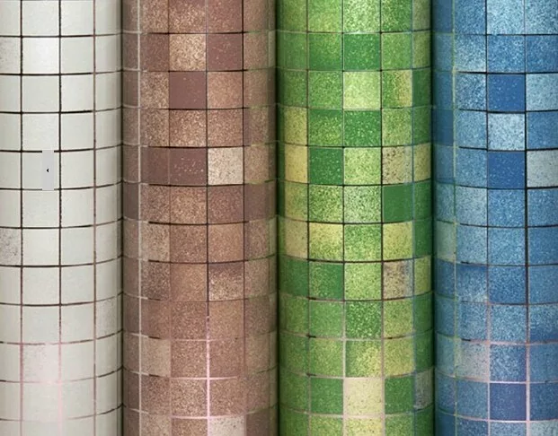
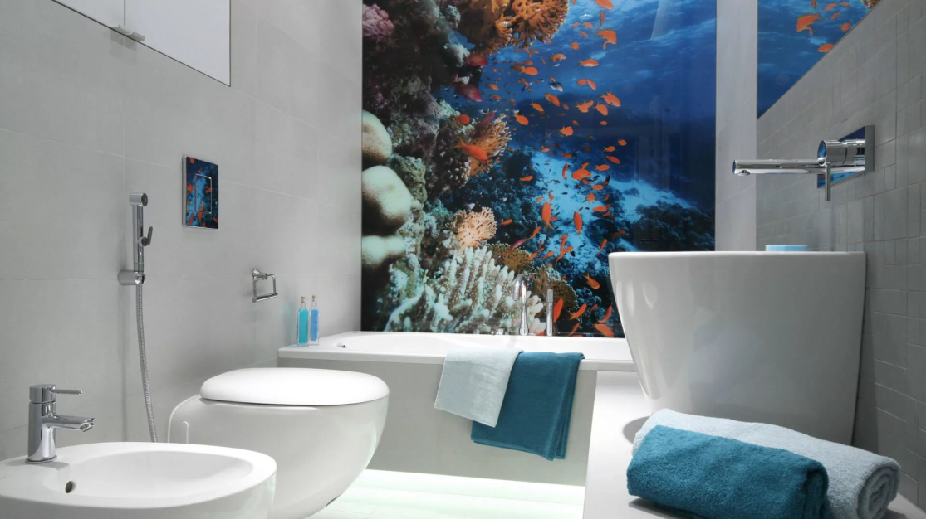
Что до помещений туалета и кухни, то их рекомендуется оклеивать при помощи пленочных или рулонных материалов

Slide 25
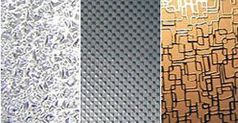
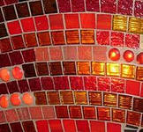
ДЕКОРАТИВНОЕ СТЕКЛО
В последнее десятилетие существенно повысилась роль облицовочных материалов из стекла.
Номенклатура показателей изделий из стекла широка, например:
стекло глушеное типа «Марблит»;
стекло крупноразмерное закаленное, покрытое с внутренней стороны керамической краской стемалит;
коврово-мозаичная плитка;
эмалированная плитка;

Slide 26
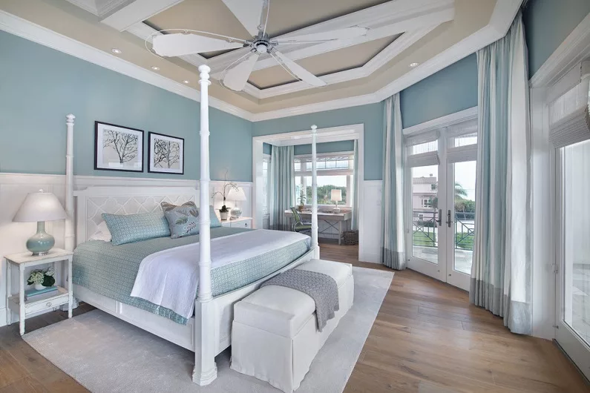
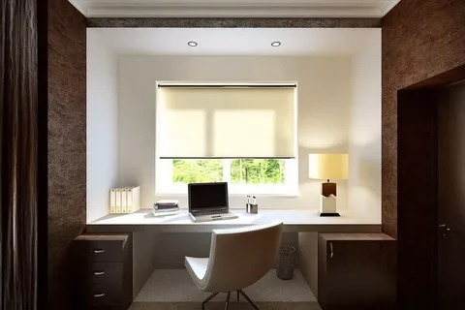
Внутренняя отделка
Исходя из назначения помещения необходимо подбирать и цвет материалов. Для рабочих кабинетов более актуальны коричневые обои. Для спальных комнат лучше всего использовать голубые тона.

Slide 27
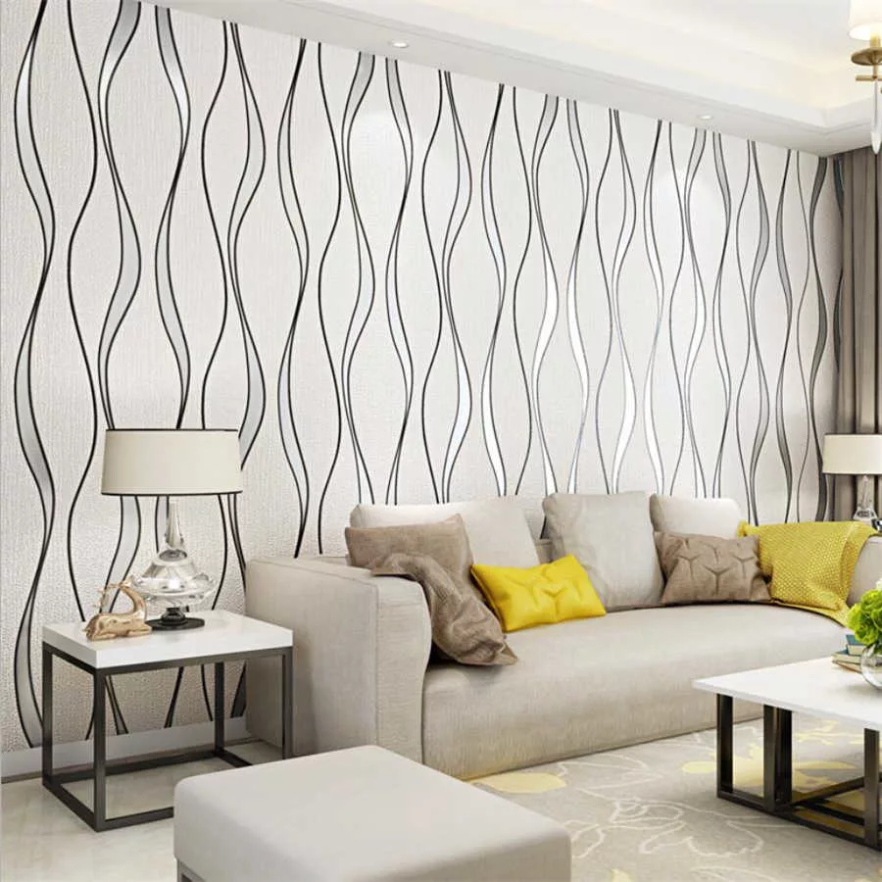
Немаловажную роль играет и рисунок пленочных материалов и обоев. Для визуального расширения помещения стоит воспользоваться при отделке помещения обоями, имеющими мелкий рисунок. Высоту комнаты можно увеличить за счет вертикально расположенных рисунков.

Slide 28
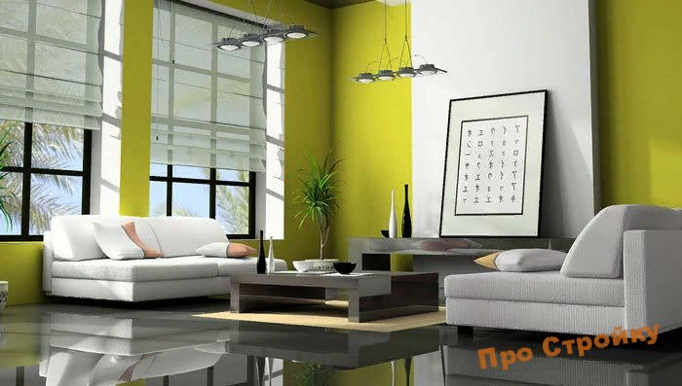
Рулонные материалы, имеющие фактурную или пленочную поверхность, визуально уменьшают внутреннее пространство. Кроме этого, цвет различных обоев может по-разному смотреться в помещении, имеющим как искусственное, так и дневное освещение. Стоит это учитывать при обустройстве дизайна интерьера.

Slide 29
Контрольные вопросы
1) Приведите примеры отделочных материалов (4-5)
2) На какие два вида по составу (происхождению) подразделяют отделочные материалы?
3) Какие материалы можно отнести к собственно отделочным? (3-4)
4) На какие две группы делят отделочные материалы по назначению?
5) Какие виды отделочных материалов лучше наносить на поверхность потолка и стен?
6) Какой из возможных видов материалов наиболее востребован для отделки кровли?
7) Какие виды отделочных материалов можно отнести к искусственным?

Slide 30
Литература
1. Блохин Б.Н., Галактионов А.А., Отделочные материалы и работы, М., 1962;
2. Макотинский М.П., Новые отделочные материалы, М., 1972;
3. Отделочные материалы и изделия
(http://knowledge.allbest.ru/construction/2c0a65625a2bd79b4c43a89521306c36_0.html)
4. Строительные материалы
(http://knowledge.allbest.ru/construction/2c0a65635a2bc69a4c53a88421316d27_0.html)
5. Технология отделочных материалов
(http://knowledge.allbest.ru/construction/3c0b65625a3ad78b5d43a88521316c27_0.html)

